Slide 1

XVeg
Report dados
Julho/2021

Slide 2
Agenda
XVeg
1
Overview
2
Volume de vendas
3
Volume de reclamação
4
Análise Venda vs Reclamações
5
Próximos passos

Slide 3


Empresa atingiu 79% do share na soma do 1º semestre com o 4ºT
XVeg
Highlights
Pontos de atenção
Os Trimestres 1º, 2º e 4º totalizam 79% do share em quantidade de vendas
Os meses que se destacaram positivamente foram Jan, Out e Dez em volumetria
O 3º Tri se destacou negativamente com 21% do share em quantidade de vendas
Novembro foi o pior mês em termos de volumetria
Nas reclamações observamos sazonalidades pontuais

Slide 4
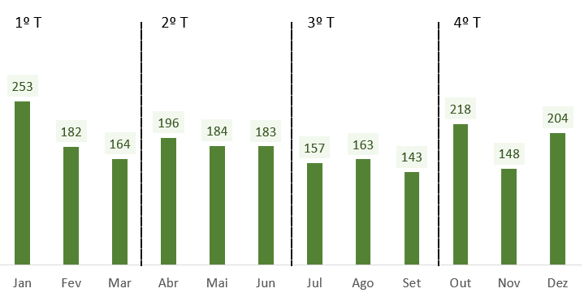

Apesar da queda no 3ºT, os resultados do 1ºT, 2ºT e 3ºT apresentaram destaque na quantidade de vendas
XVeg
# Produtos vendidos por mês
27%
26%
21%
26%
Janeiro foi o melhor mês na quantidade de vendas no ano, representando 12% do total
O melhor resultado ocorreu no 1ºT e, em contrapartida, o 3ºT foi o que apresentou o pior resultado

Slide 5
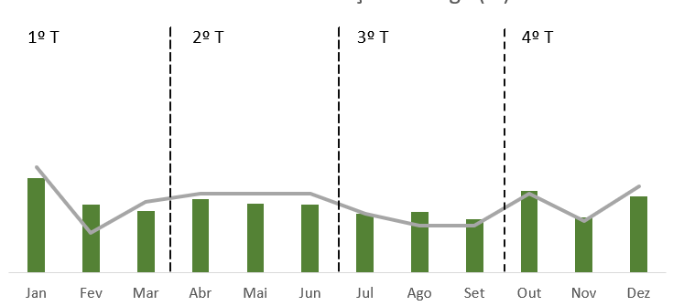
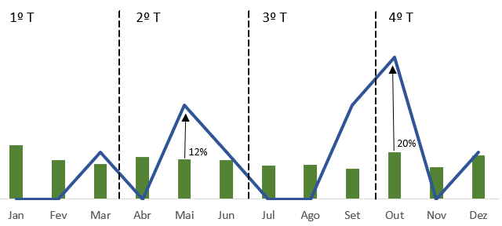
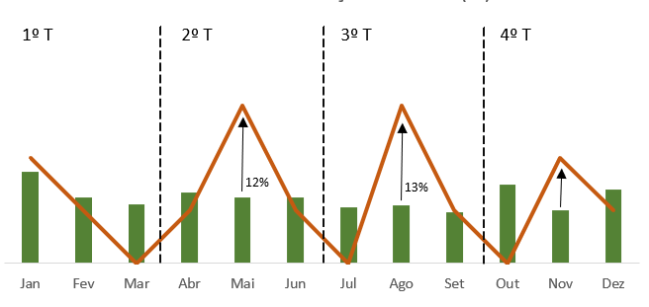
O percentual de reclamação de Produto e Atendimento se destacam negativamente de modo sazonal
XVeg
Vendas vs Reclamação Entrega (%)
Vendas vs Reclamação Atendimento (%)
26%
29%
19%
26%
10%
30%
20%
40%
Vendas vs Reclamação Produto (%)
Percebemos que a empresa possui uma sazonalidade de reclamação em maio, tanto em atendimento (12% acima do volume de vendas) quanto em produto (12%), no mês de agosto apenas em produto (13%) e no atendimento apenas em outubro (20%).
20%
33%
27%
20%

Slide 6
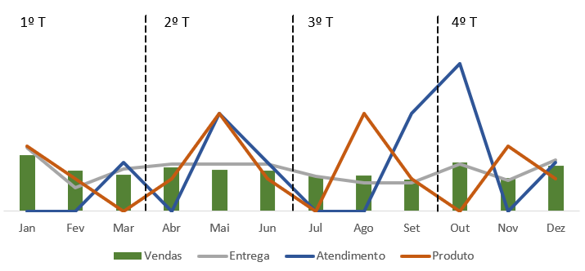
A análise comparativa do gráfico destaca os picos de reclamação do 2ºT ao 4ºT, predominando o Atendimento e Produto
XVeg
Vendas vs Compilado Reclamações (%)
Outubro se apresentou como o pior mês no quesito de reclamação de atendimento e em relação a produto os piores meses foram maio e agosto
Mesmo com o volume de vendas tendo sido menor no 3ºT, analisa-se que o único trimestre relativamente tranquilo em relação às reclamações é o 1ºT. Os demais (2ºT ao 4ºT) se destacam negativamente. Valeria a pena fazer uma correlação entre essa volumetria menor de vendas e reclamação para analisar se um tem impacto no outro

Slide 7
Se faz necessário um estudo de correlação entre as reclamações e impacto na volumetria de vendas, além de informações adicionais
XVeg
Correlação entre quantidade de vendas e reclamações
Reclamações
Volumetria de vendas
Carteira de clientes por produto
Faturamento
Preço dos itens
Demais informações

Slide 8
XVeg
Obrigado!

